Slide 1
Логіко-математичний розвиток дошкільників
Рівненський навчально-виховний комплекс №1
в умовах інтегрованого освітнього процесу
на основі використання інтелектуальних карт

Slide 2
Що лежить в основі планування?
Планування освітнього процесу здійснюється на основі технології інтелектуальних карт
Принципи та методику застосування інтелектуальних карт в дошкільній освіті розробила Наталя Гавриш
Використовуються два види карт: концептуальні та інтелектуальні. Концептуальні карти є основою та інструментом тематичного планування і використовуються вихователями
Інтелектуальні карти – це комбінований метод навчально-пізнавальної діяльності (за визначенням Н.Гавриш) та творчий продукт спільної діяльності вихователів та дітей

Slide 3
На основі концептуальних карт вихователі планують зміст та форми реалізації тематичних циклів
Інтелектуальні карти створюються в процесі реалізації тематичних циклів як творчий продукт (колаж) та/або є наочним посібником для роботи з дітьми
Інтелектуальна карта може укладатись і до окремого заняття чи поняття, яке є частиною тематичного циклу

Slide 4
Концептуальна карта «Світ навколо мене»

Slide 5
Концептуальна карта «Великі і маленькі»»

Slide 6
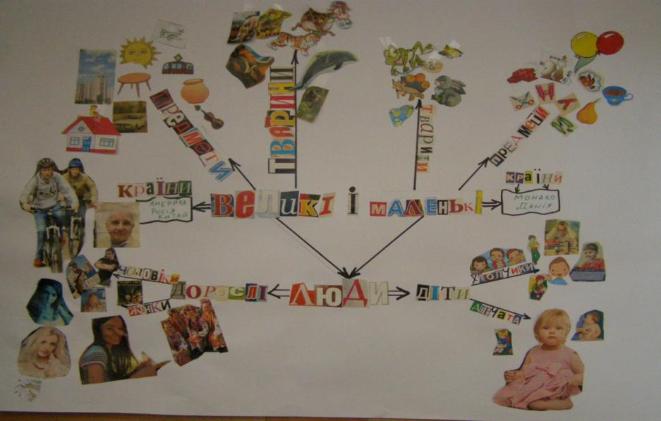
Інтелектуальна карта «Великі і маленькі» (створювалась упродовж тижня)

Slide 7
Концептуальна карта «Дружимо з математикою»

Slide 8
Інтелектуальна карта «Лінія» (частина тематичного циклу, до інтегрованого заняття)

Slide 9
Концептуальна карта «Осінь» (основна ідея – пізнання осені через органи чуттів)

Slide 10
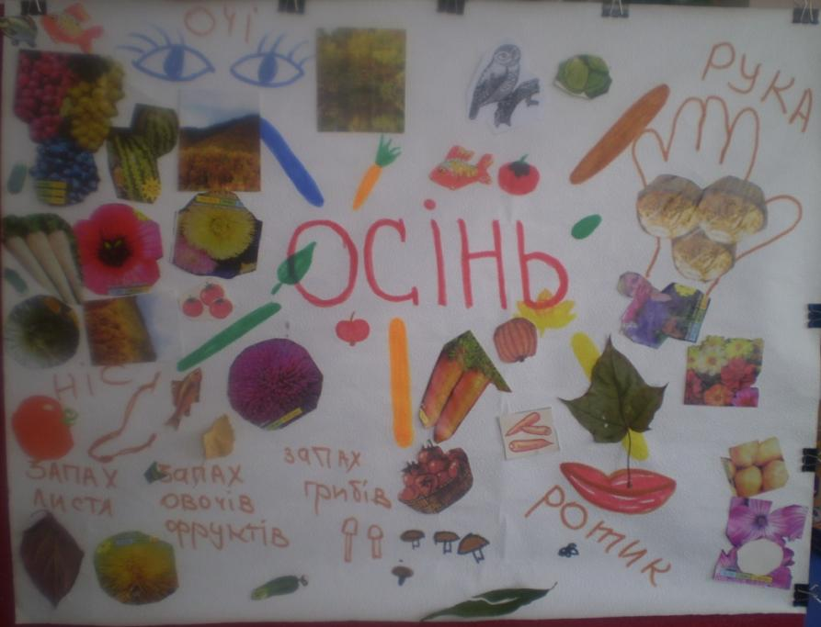

Slide 12
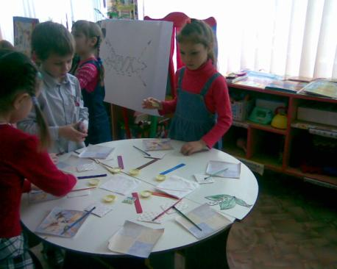
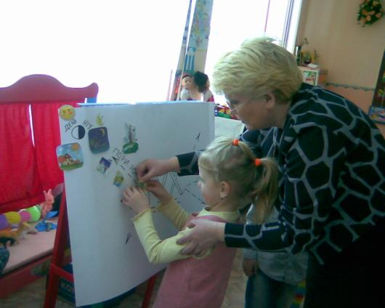

Slide 14
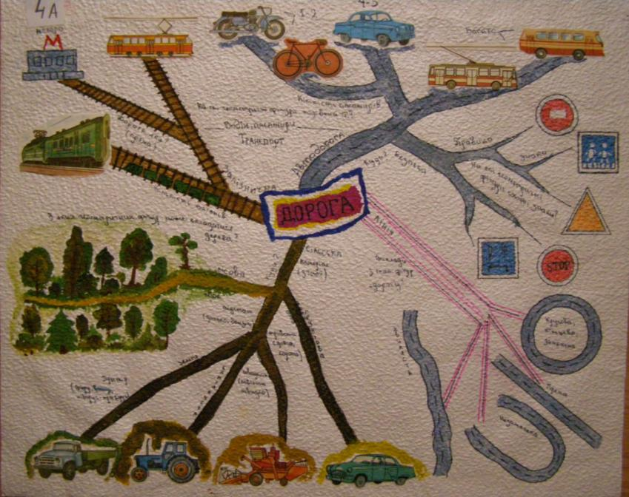
Дорога

Slide 15
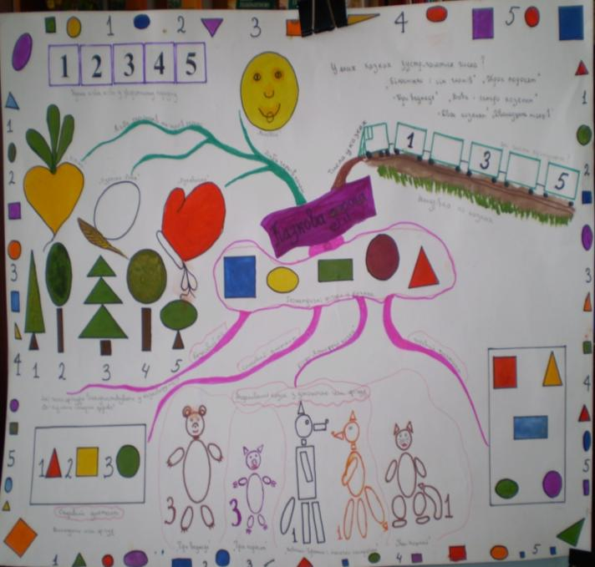
Казкові дороги

Slide 17
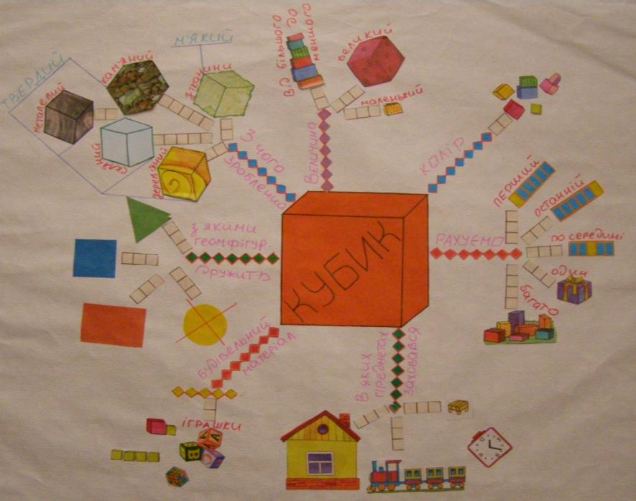

Slide 18
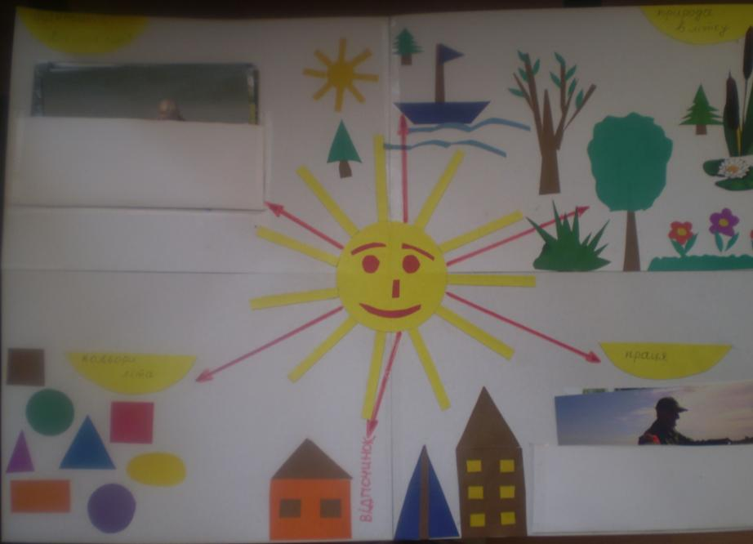

Slide 19
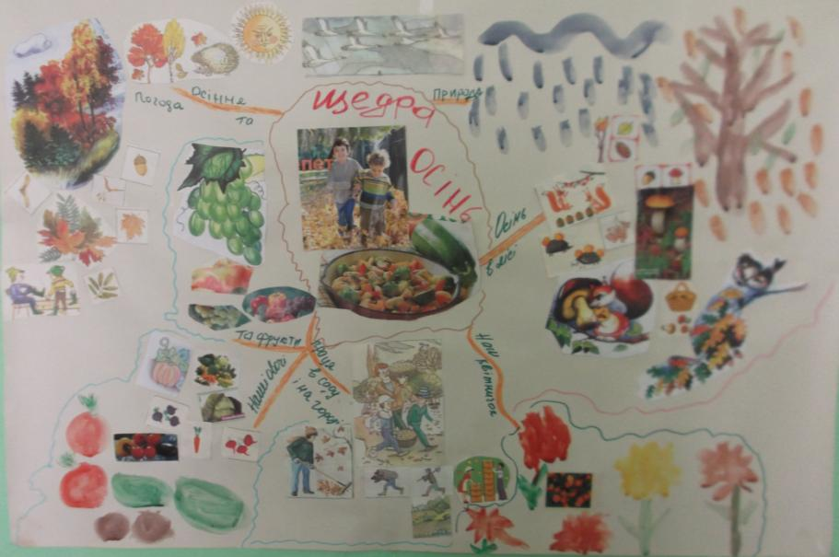

Slide 20
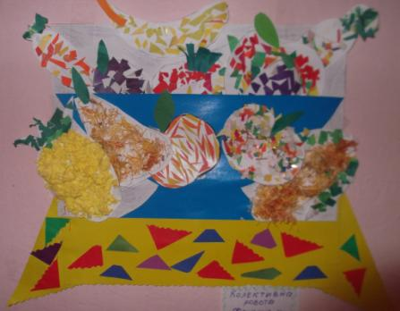
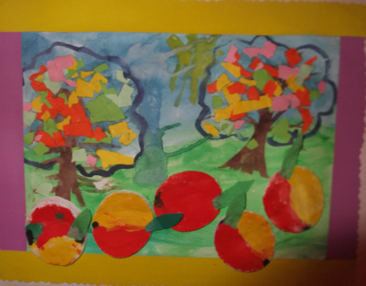
Інтеграція художньо-продуктивної та логіко-математичної діяльності

Slide 21
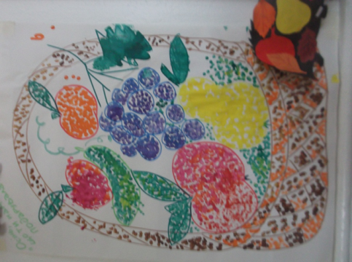
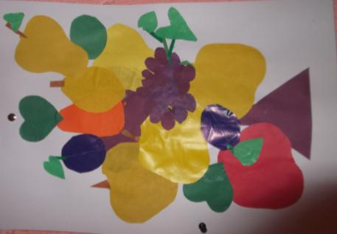

Slide 22
